Slide 1



Урок математики
1 класс
«Нумерация чисел от 0 до 10»
Черницына Ольга Александровна
МБОУ СОШ № 18 поселка Паркового
Тихорецкого района Краснодарского края

Slide 2

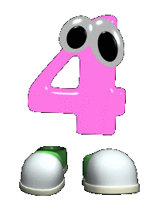
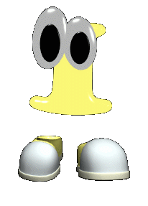
Прозвенел для нас звонок-
Начинается урок.
К нам без опоздания приходи старание.
Помоги нам потрудиться:
Мы пришли сюда учиться.

Slide 3



Slide 4
Восстановите числовой отрезок
0

Slide 5
Проверь себя.
0 1 2 3 4 5 6 7 8 9 10
.

Slide 6
Назовите самое маленькое число на этом отрезке.
Назовите самое большое число на этом отрезке.
Назовите число, которое меньше 6 на 1.
Назовите число, которое меньше 9 на 1.
Назовите число, которое больше 3 на 1.
Назовите число, которое больше 2 на 1.
0
1
2
3
4
5
6
7
8
9
10

Slide 7

Сосчитать до 10 и обратно

Slide 8
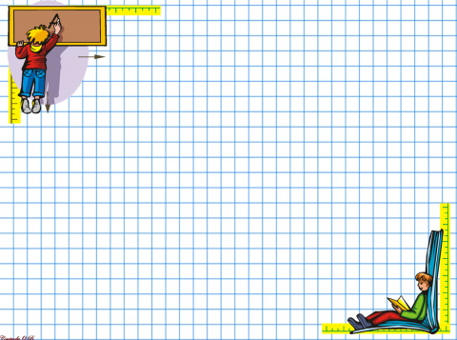
девочки мальчики
10 | 3 | 1 | 5 | 8 | 4 | 2 | 9 | 7 | 6
7
9
5
2
6
8
1
3
4
10 | 8 | 3 | 4 | 7 | 2 | 5 | 1 | 6 | 9
2
7
6
3
8
5
9
4
1

Slide 9

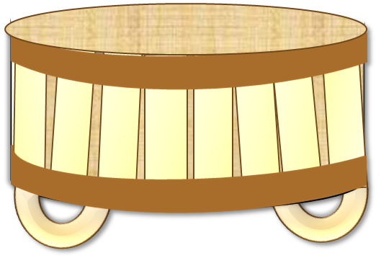
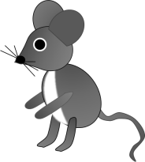
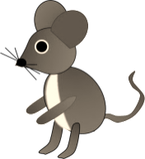
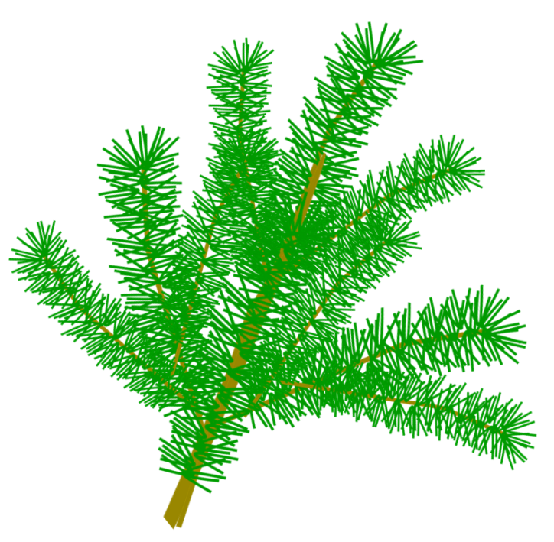
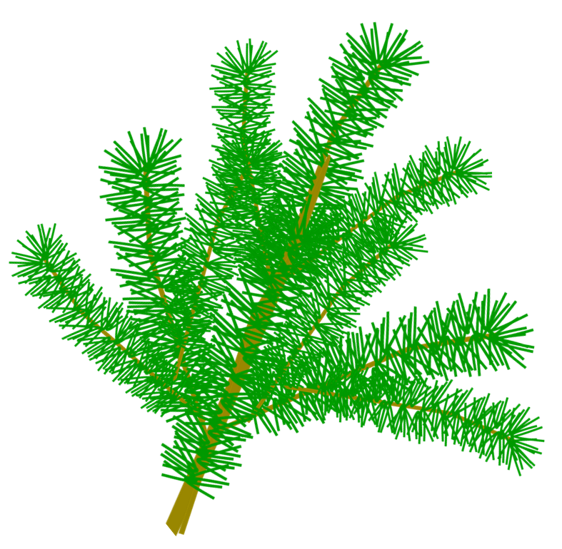
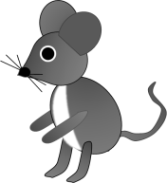
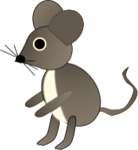
Пять мышат в траве шуршат,
Три забрались под ушат.
Два мышонка спят под ёлкой.
Сосчитать мышей недолго.

Slide 10
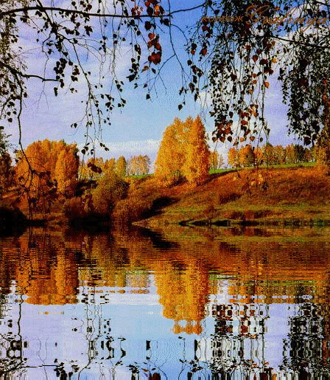
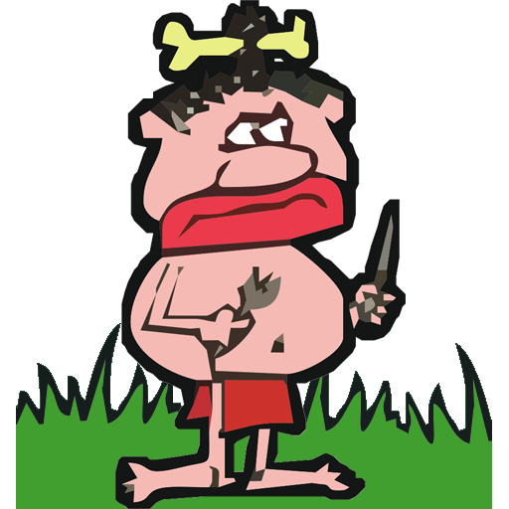

Slide 11

ФИЗМИНУТКА

Slide 12
Алгоритм решения :
1.Прочтите задачу.
2.Что известно в задаче?
3.Что нужно найти?
4.Можем сразу ответить на вопрос задачи? Почему?

Slide 13
3 рис.
В.
?
?
на 4 рис. больше
Л.

Slide 14
Решение:
1) 3+4 = 7 (рис.) – нарисовала Лена
2) 3+7 = 10 (рис.)
Ответ: 10 рисунков нарисовали Лена и Валера вместе.

Slide 15
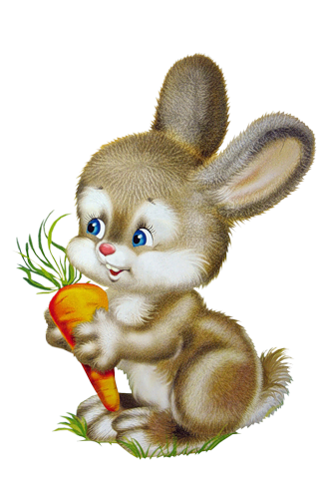
5+5=
9-7=
2
6+2=
4
IV+VI =
X
VII-V=
II
10
IX-VI =
III

Slide 16
